Slide 1
Рак щитовидной железы
Выполнила: ординатор 1 года
Далакова А.М.

Slide 2
Пациентка А.Р.Р. 57 лет
Жалобы: затруднение и боль при глотании, боль в горле и в шее

Slide 3
Общее состояние больной на момент осмотра удовлетворительное, положение активное, сознание ясное, выражение лица спокойное. Телосложение правильное, конституция астеническая.. Вес 70 кг, рост 170 см, температура тела в подмышечной впадине 36,7 0 С. Кожа бледно-розовая, без пигментаций. Сыпей, трещин, геморрагий, расчёсов нет. Видимых опухолей нет. Влажность кожи умеренная, её эластичность и тургор тканей сохранены. Ногти и волосы без патологических изменений. Видимые слизистые розового цвета, без высыпаний, влажные. Подкожная жировая клетчатка недостаточно развита, толщина кожной складки в области угла лопатки один сантиметр.

Slide 4
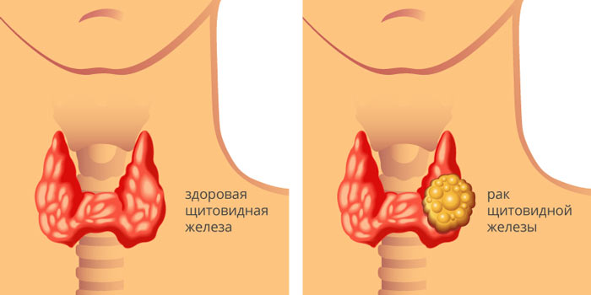
STATUSLOCALIS: Осмотр: щитовидная железа при пальпации болезненна. Уплотнена. В правой доле пальпируется образование. При глотание больная отмечает болезненность

Slide 5
Анамнез заболевания: три года наблюдалась у эндокринолога по поводу узла в правой доле щитовидной железы. Узел не увеличивался ,не беспокоил. В апреле 2023 года появилась болезненность. Обратилась к эндокринологу. Назначено УЗИ и тонкоигольная биопсия ЩЖ. По этим данным был поставлен диагноз папиллярный рак щитовидной железы. Стадия I. T-1 N-0 M-0 . Направлена в приемное отделение городской клинической больницы №15 им. О.М. Филатова для госпитализации в онкологическом отделении с целью проведения гемиотиреоидэктомии с права.

Slide 6
Клиника: В подавляющем проценте случаев опухолевый процесс протекает абсолютно бессимптомно и выявляется случайно в виде узла в щитовидной железе при ультразвуковом исследовании и реже при осмотре врача или самостоятельно. Функция щитовидной железы практически всегда сохранена. К возможным симптомам рак щитовидной железы можно отнести: — появление образования в нижней трети шеи или увеличение лимфатических узлов шеи; — изменение голоса, осиплость голоса; — появление затруднения дыхания и глотания; — появление болей в нижней трети шеи или грудной клетке.

Slide 7
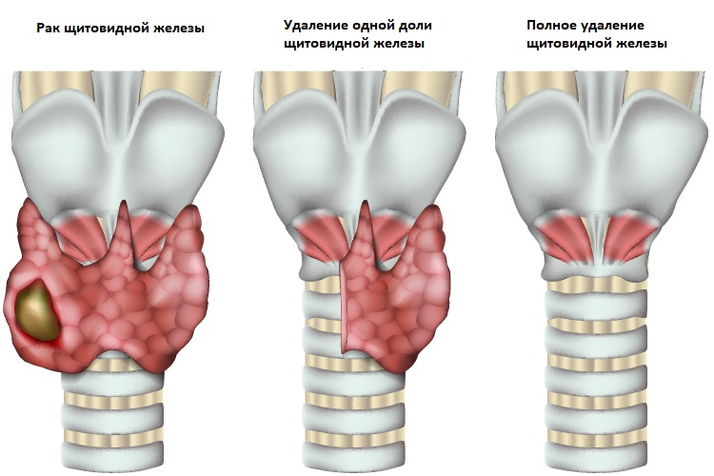

Slide 8
УЗИ мягких тканей шеи при поступлении:
Левая доля щитовидной железы без особенностей.
Правая доля - узел с неровными нечеткими контурами, выраженным снижением эхогенности, с микрокальцинатами.
Заключение: Рак щитовидной железы. TI-RADS 4 - Подозрение на злокачественные изменения щитовидной железы менее 80%

Slide 9
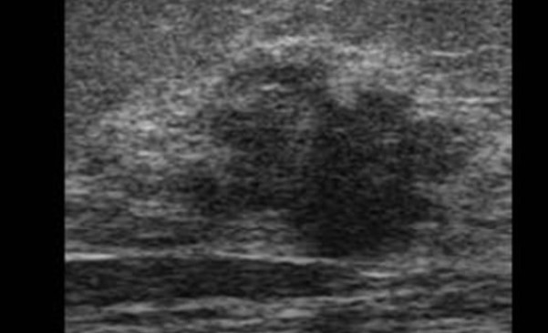
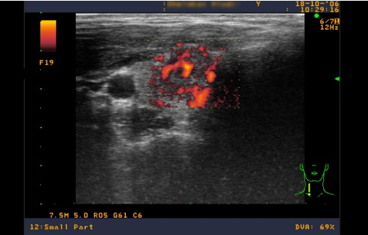

Slide 10
УЗИ мягких тканей шеи после проведенного лечения:
Левая доля щитовидной железы без особенностей.
Правая доля – состояние после оперативного вмешательства: удаление доли вместе с узлом
Заключение: Состояние после оперативного вмешательства в объеме: удаление правой доли щитовидной железы

Slide 11
Рак щитовидной железы дифференцируют с токсической аденомой щитовидной железы, АИТ, подострым тиреоидитом, кистами щитовидной железы и шеи, карциноидным синдромом, ВИЧ-инфекцией, первичным гиперпаратиреозом.

Slide 12
При токсической аденоме щитовидной железы определяется весьма высокий уровень Т3, похудание, сердцебиение, на термограммах и сканограммах - «горячий» узел. При АИТ чаще признаки гипотиреоза. Т3 и особенно Т4 имеют тенденцию к снижению или явно снижены, ТТГ - к повышению или повышен, обнаруживают аутоантитела к тиреопероксидазе. Подострый тиреоидит дает боли в железе, иррадиирующие в уши и в затылок, наблюдается быстрый обезболивающий эффект от преднизолона. Кисты шеи и щитовидной железы диагностируют с помощью УЗИ. Лимфогранулематоз и лимфомы исключают биопсией.

Slide 13
Карциноидный синдром (диарея!) протекает с высоким уровнем серотонина в крови, с нормальным тиреокальцитонином в интактной железе; получают эффект от перитола (ципрогептадина). ВИЧ-инфекция с лимфоаденопатией исключается серологическими исследованиями. При аденоме паращитовидных желез (болезнь Реклингхаузена) имеется гиперкальциемия, повышен уровень паратгормона, часто - сочетание язвенной болезни с мочекаменной, выражен остеопороз, патологии щитовидной железы нет. Трудно дифференцировать эктопический рак щитовидной железы (корень языка, загрудинный). Помогают УЗИ, КТГ и МРТ в сочетании с радиодиагностикой

Slide 14
В результате проведённой комбинированной терапии состояние больной улучшилось. В настоящее время больная продолжает лечение поддерживающую терапию в стационаре и подготавливается к выписке.

Slide 15
Список использованной литературы
Румянцев П.О., Ильин А.А., Румянцева У.В., Саенко В.А. Рак щитовидной железы: Современные подходы к диагностике и лечению – М.: ГЭОТАР-Медиа, 2019. – 448 с.
Каприн А.Д., Старинский В.В. Злокачественные новообразования в России в 2015 году (заболеваемость и смертность) – М.: МНИОИ им. П.А. Герцена филиал ФГБУ «НМИРЦ» Минздрава России, 2017., с.33, 151.
Бельцевич Д.Г., Ванушко В.Э., Румянцев П.О. и др. Российские клинические рекомендации по диагностике и лечению высокодифференцированного рака щитовидной железы у взрослых - Эндокринная хирургия №1 (11) 2017, стр. 6-27.
Диагностика и лечение медуллярного рака щитовидной железы. Национальные клинические рекомендации. – Опухоли головы и шеи – 2018 – N4 – 36-45.
Алиева С.Б., Алымов Ю.В., Кропотов М.А., Мудунов А.М., Подвязников С.О. Рак щитовидной железы. Онкология. Клинические рекомендации / Под ред. М.И. Давыдова. – М.: Издательская группа РОНЦ, 2015., стр. 538-547
Бржезовский В.Ж.. Опухоли щитовидной железы. Опухоли головы и шеи: рук / А.И. Пачес. – 5-е изд., доп. и перераб. – М.: Практическая медицина, 2018., стр. 339-359

